Slide 1
Контрольно модульна робота №1
Із дисципліни Методи оптимізації
на тему: "Бджолиний алгоритм"
Керівник:
КОЗАКОВА НАТАЛІЯ ЛЕОНІДІВНА
Виконав: ​
Студент групи ПА-22-2​
Овдієнко Андрій Володимирович

Slide 2
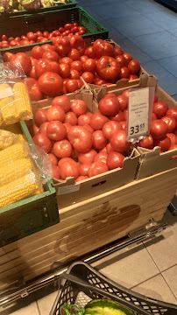
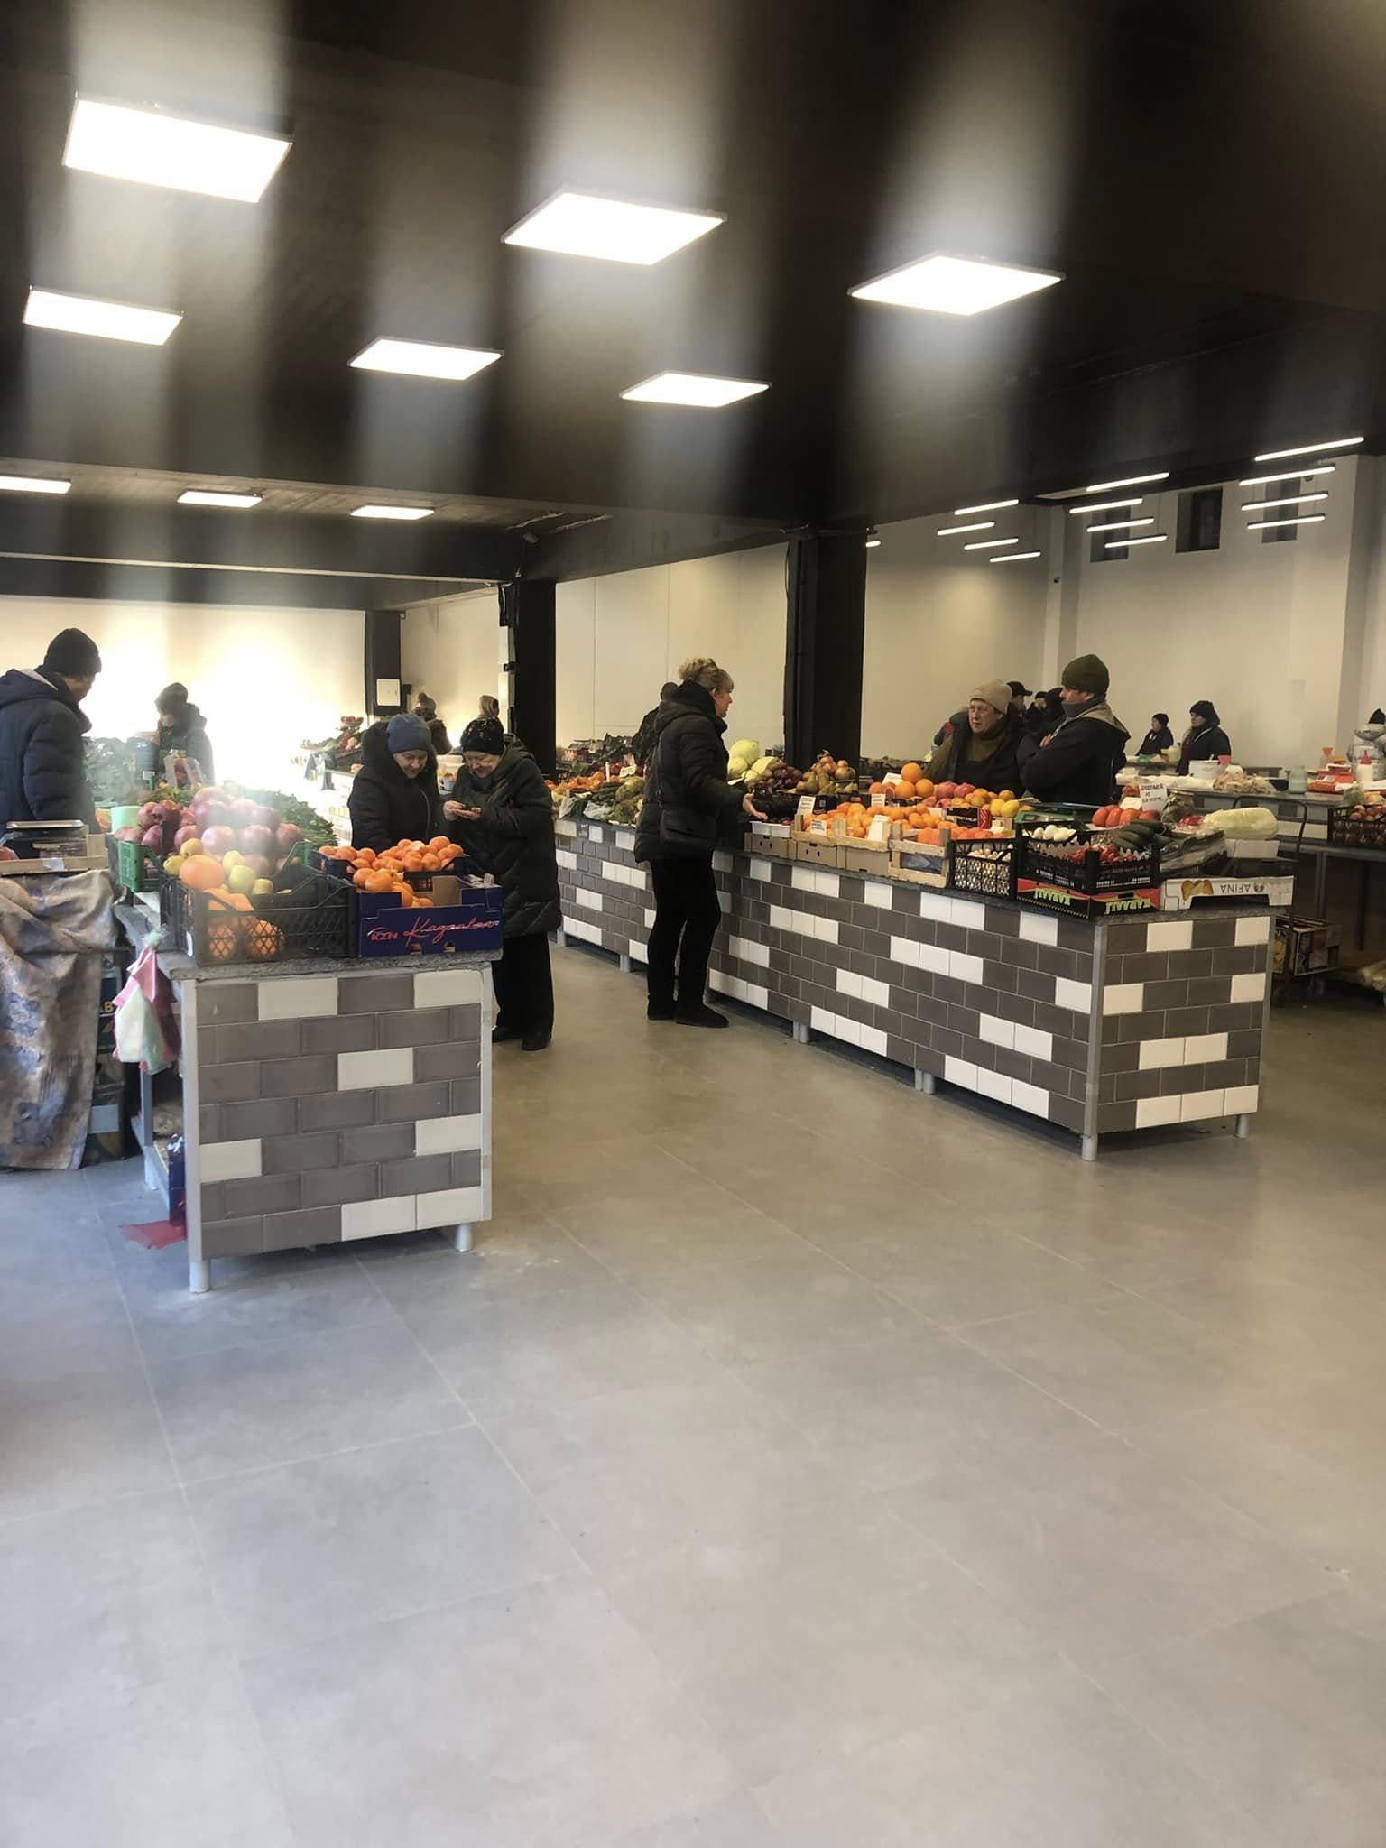
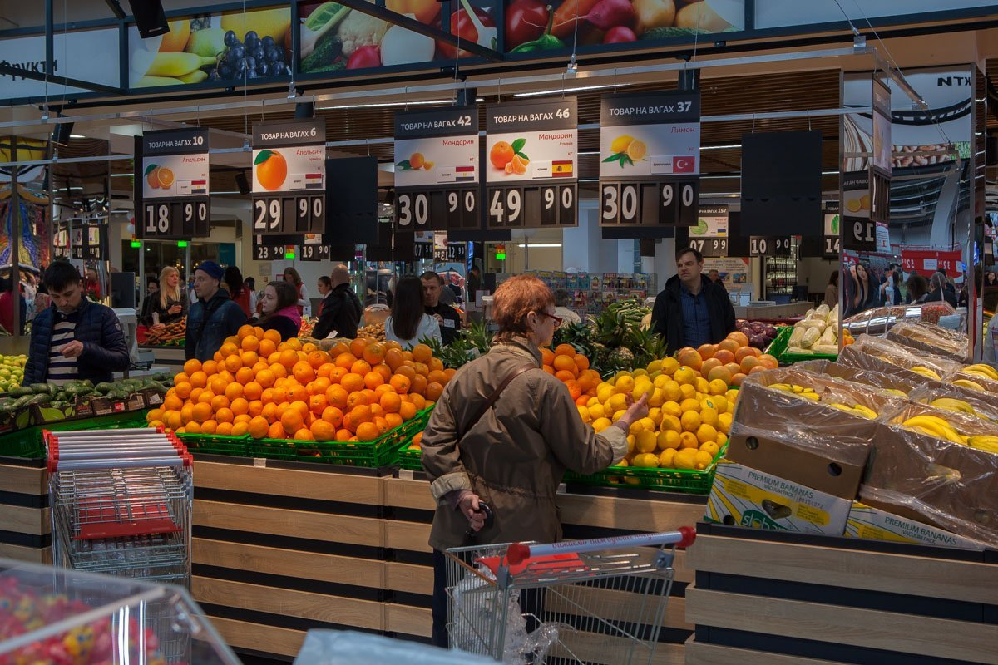
Актуальність задач оптимізації
Оптимізація - це пошук найкращого рішення серед багатьох можливих варіантів.
Базар
Ашан
АТБ

Slide 3
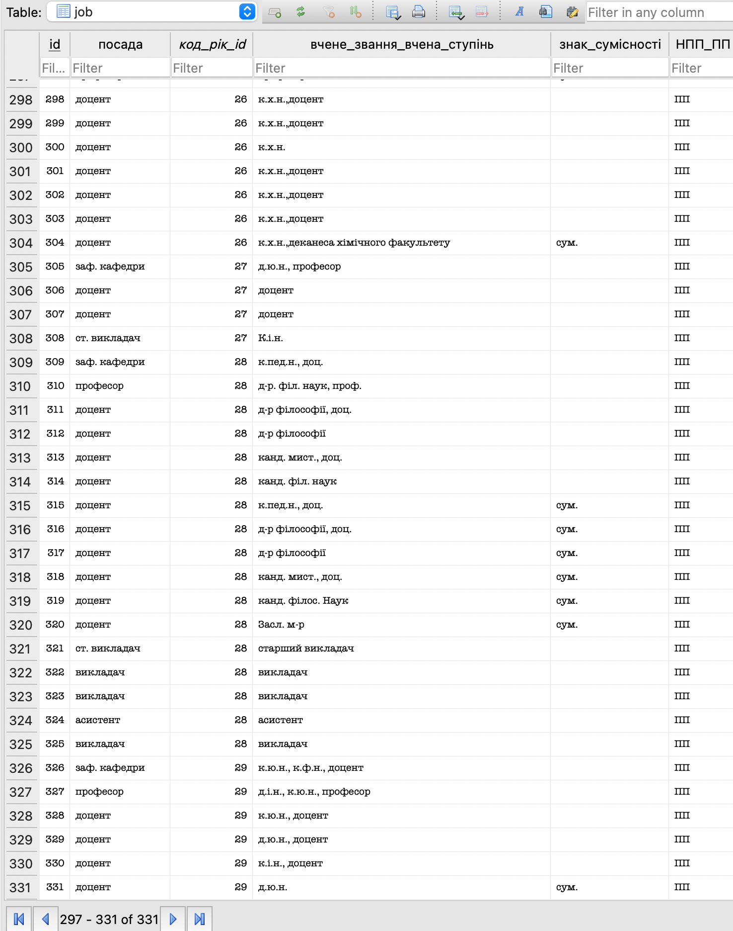
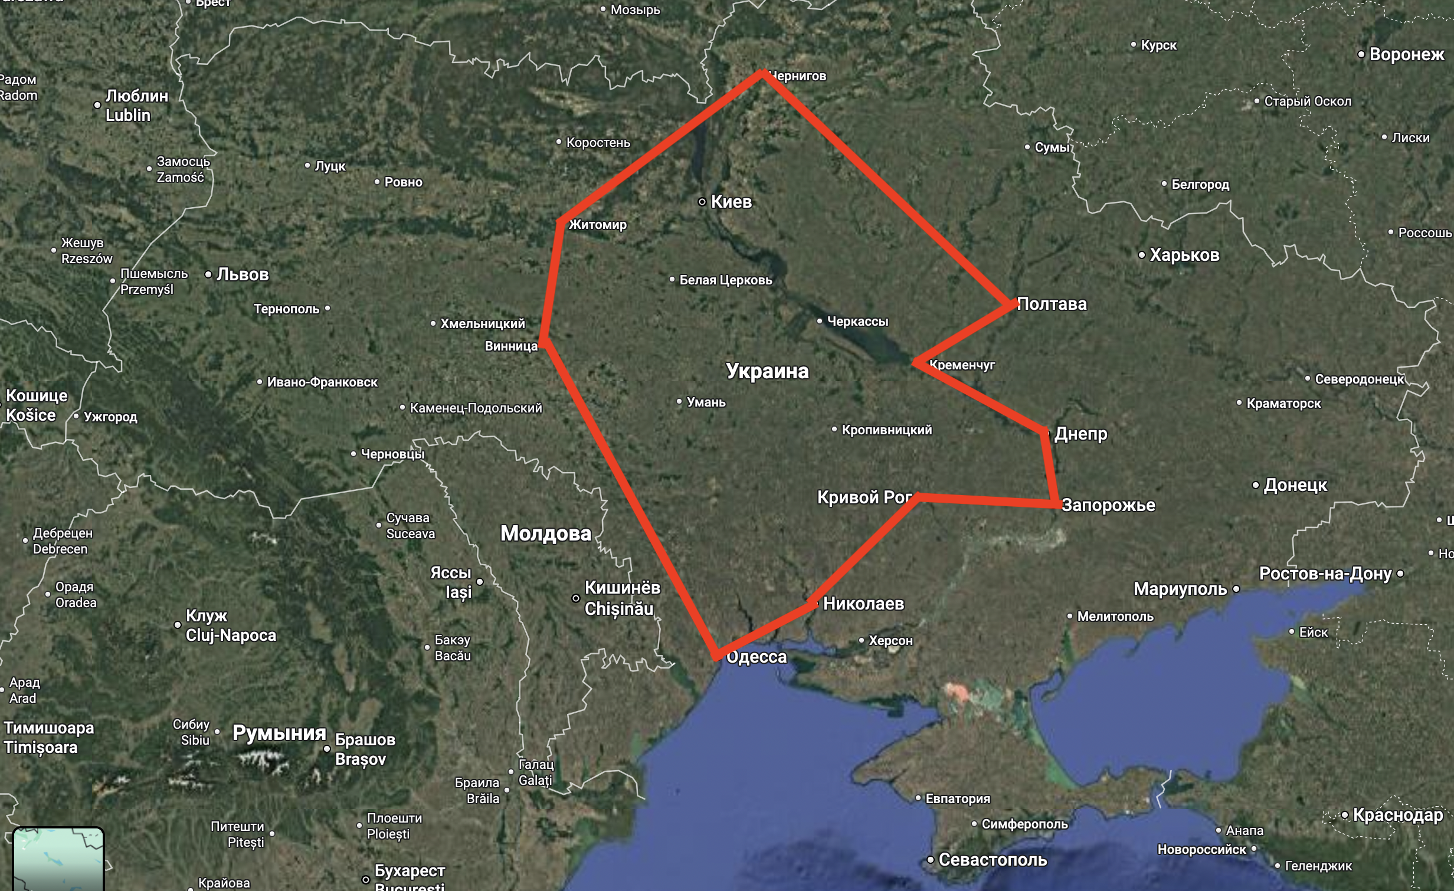
Проблема NP-складних задач
NP-задачі - це задачі, для яких дуже складно знайти розв’язок.
Велика база даних.
Задачі Комівояжера

Slide 4
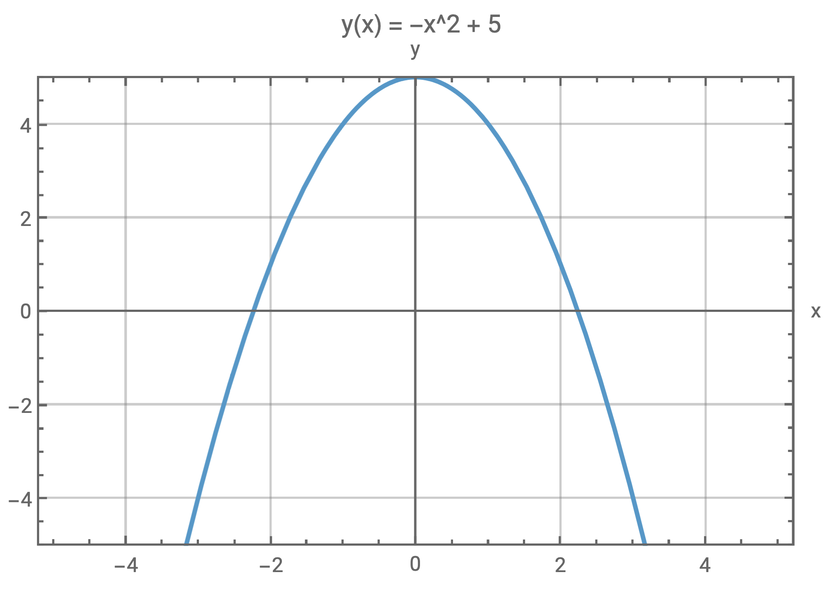
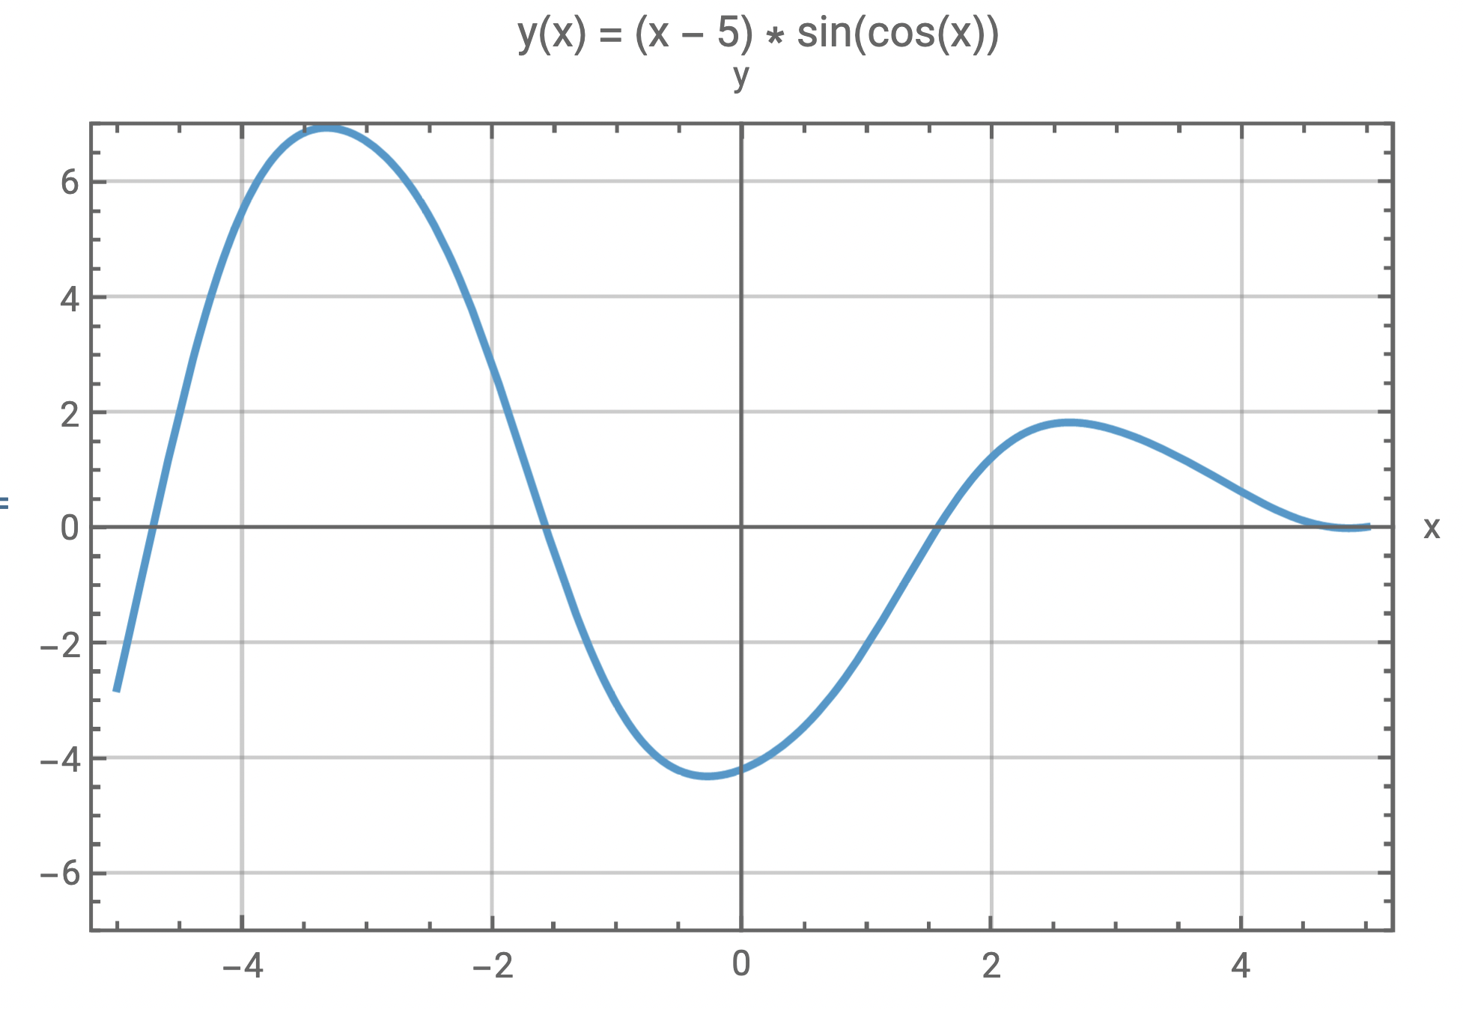
Чому потрібні евристики замість точних методів
Точні методи у NP-складних задачах - це як ідеальне знаходження інтеграла через аналітичні формули
$$y\left(x\right)=−x^{2}+5$$
$$y\left(x\right)=\left(x−5\right)∙sin⁡(cos⁡(x))$$

Slide 5
Поняття евристичного алгоритму
Евристика - це метод розв’язання задач, для отримання оптимальних рішень у обмежений проміжок часу.
Ідентифікація проблеми
Експериментування і спостереження
Вирішення проблеми
Оцінка

Slide 6
Точні методи
$$\int_{a}^{b}{x^{n}}ⅆx=\frac{x^{n+1}}{n+1}\left|\begin{matrix}b \\ a\end{matrix}\right.=\frac{b^{n+1}}{n+1}−\frac{a^{n+1}}{n+1};a,b,n∈R,n≠−1.$$
∫_a^b▒x^n ⅆx=x^(n+1)/(n+1) |■8(b@a)┤=b^(n+1)/(n+1)−a^(n+1)/(n+1);a,b,n∈R,n≠−1.
$$\int_{a}^{b}{x^{−1}}ⅆx=\int_{a}^{b}{\frac{1}{x}}ⅆx=\ln{(/x/)}\left|\begin{matrix}b \\ a\end{matrix}\right.=\ln{(/b/)}−ln{(/a/)}=\ln{(/\frac{b}{a}/)};a,b∈R.$$
∫_a^b▒x^(−1) ⅆx=∫_a^b▒1/x ⅆx=ln⁡〖(/x/)〗 |■8(b@a)┤=ln⁡〖(/b/)〗 〖−ln〗⁡〖(/a/)〗=ln⁡〖(/b/a/)〗;𝑎,𝑏∈𝑅.
$${y\left(x\right)=x^{n}; y(x)}^{′}={(x^{n})}^{′}=n∙x^{n−1};n∈R.$$
〖y(x)=x^n; y(x)〗^′=〖(x^n)〗^′=n∙x^(n−1);𝑛∈𝑅.
$$\int{x^{n}}ⅆx+\int{y^{m}}ⅆy=C; \frac{x^{n+1}}{n+1}+\frac{y^{m+1}}{m+1}=C;n,m∈R.$$
∫1▒𝑥^𝑛 ⅆx+∫1▒𝑦^𝑚 ⅆy=C; x^(n+1)/(n+1)+y^(m+1)/(m+1)=C;𝑛,𝑚∈𝑅.

Slide 7
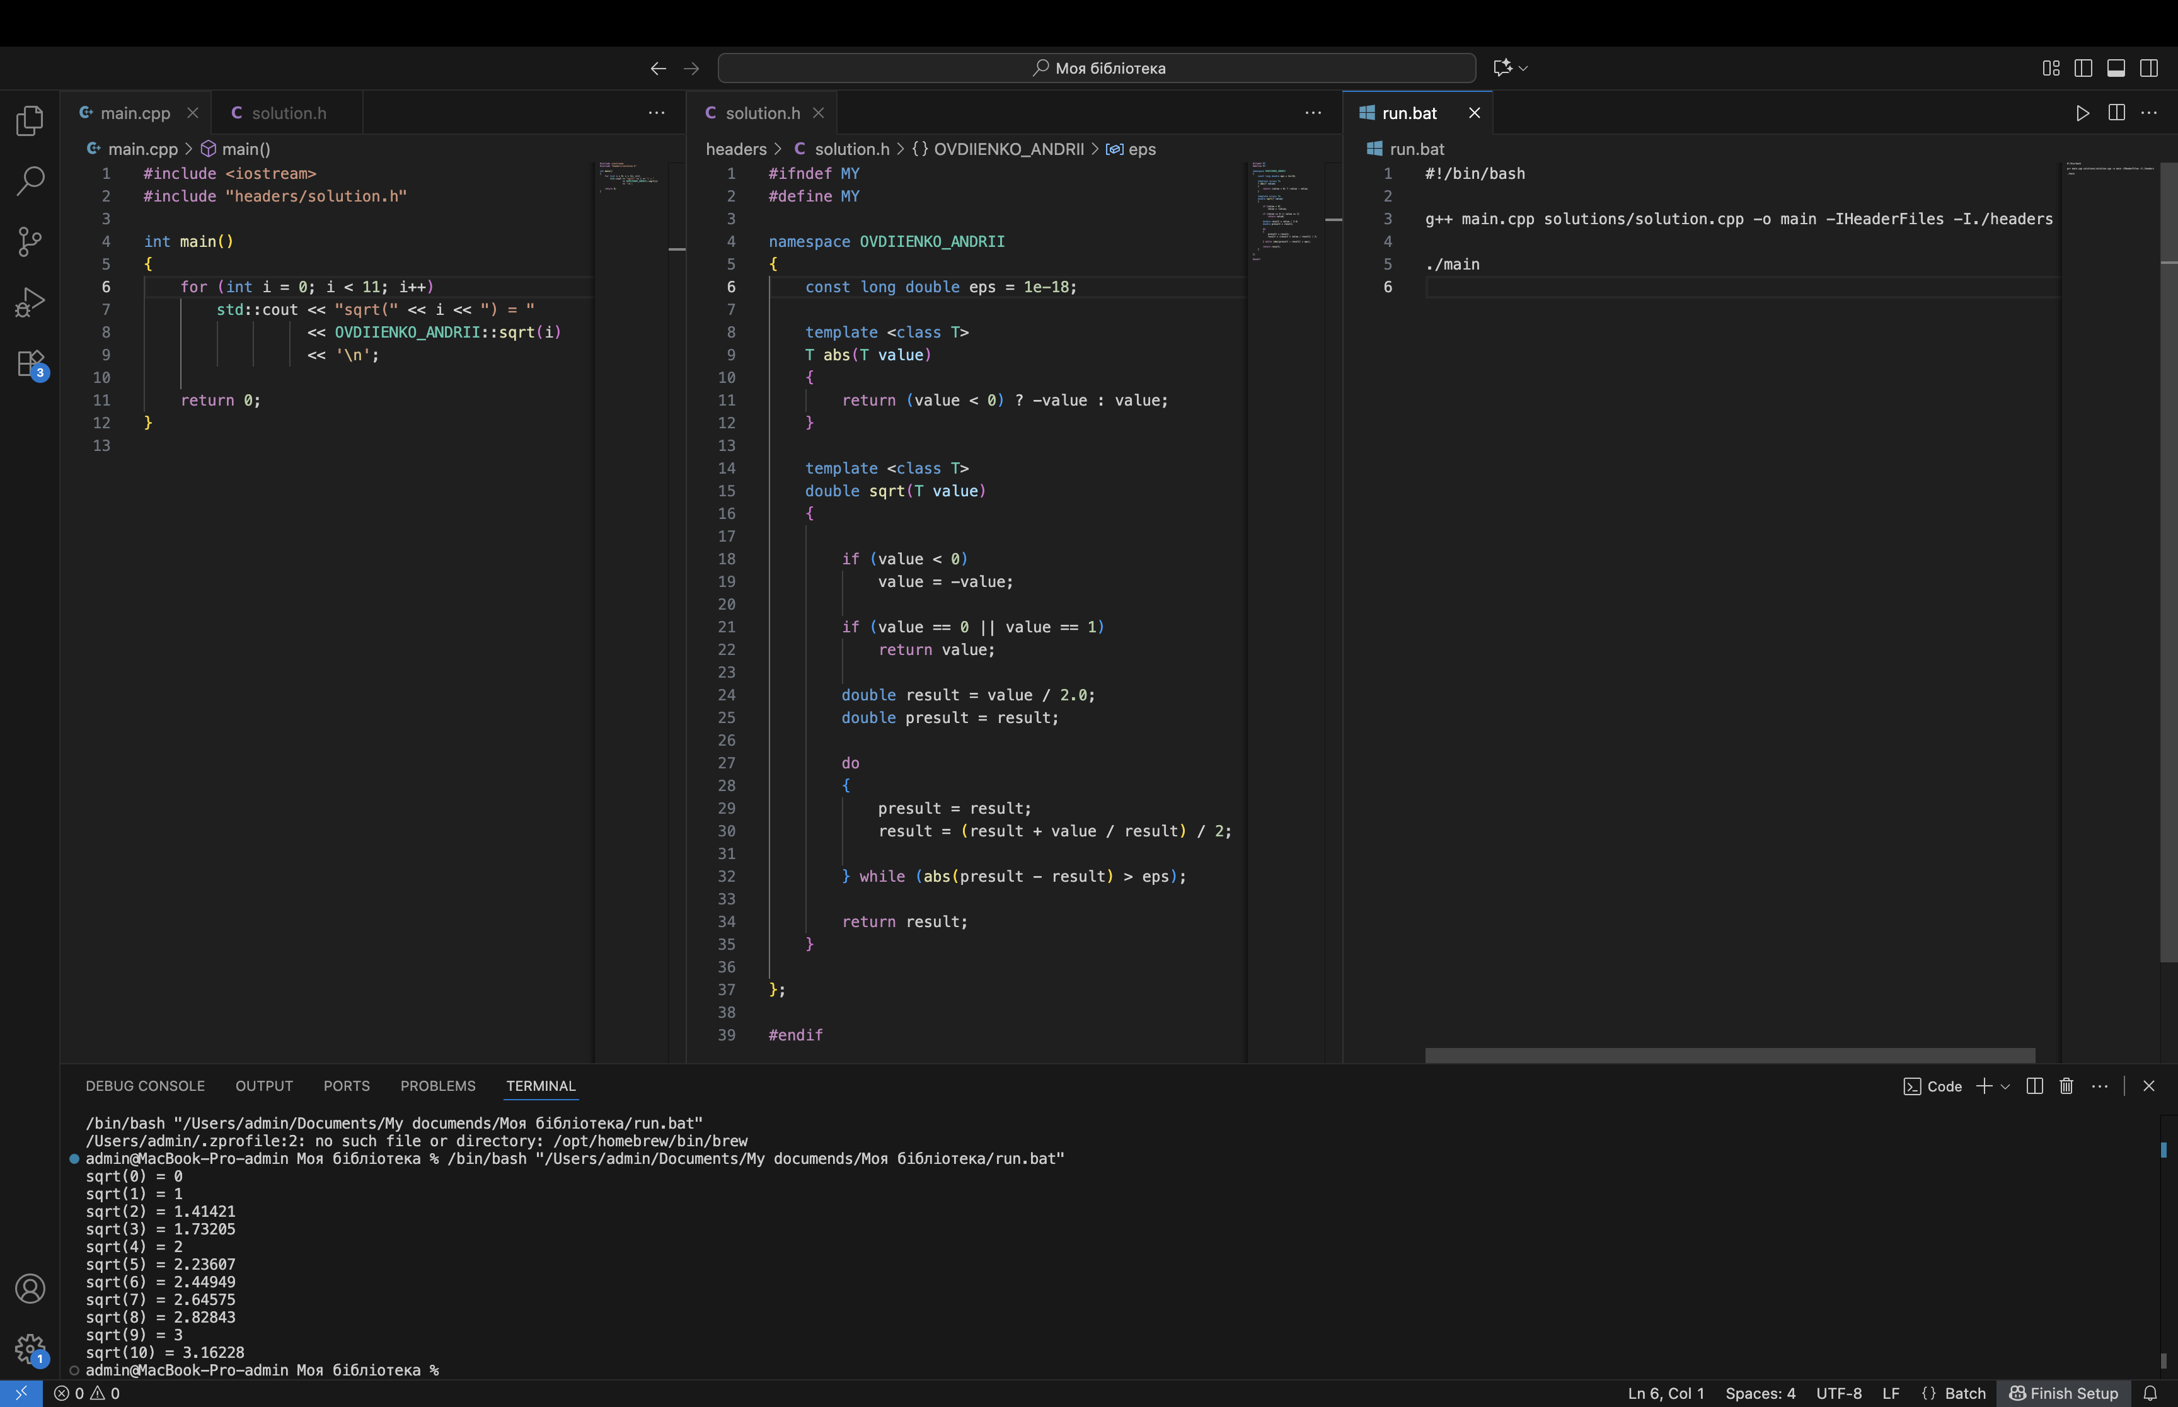
Апроксимаційні методи

Slide 8
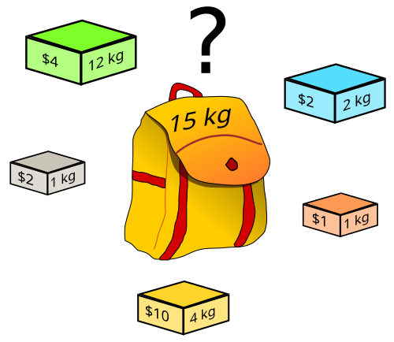
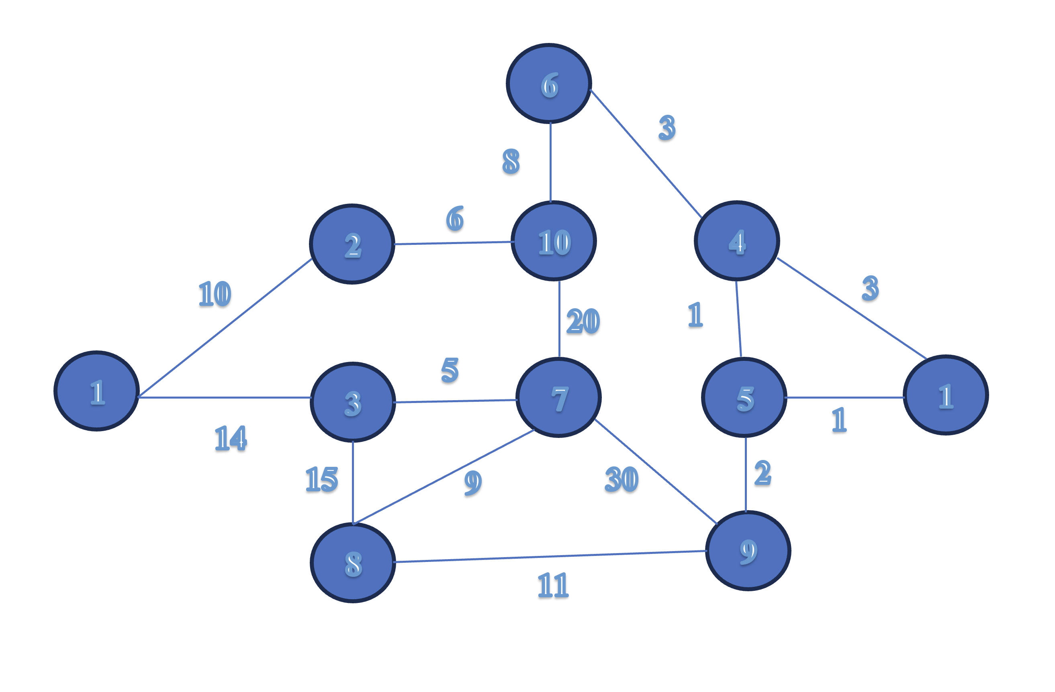
Евристичні методи

Slide 9
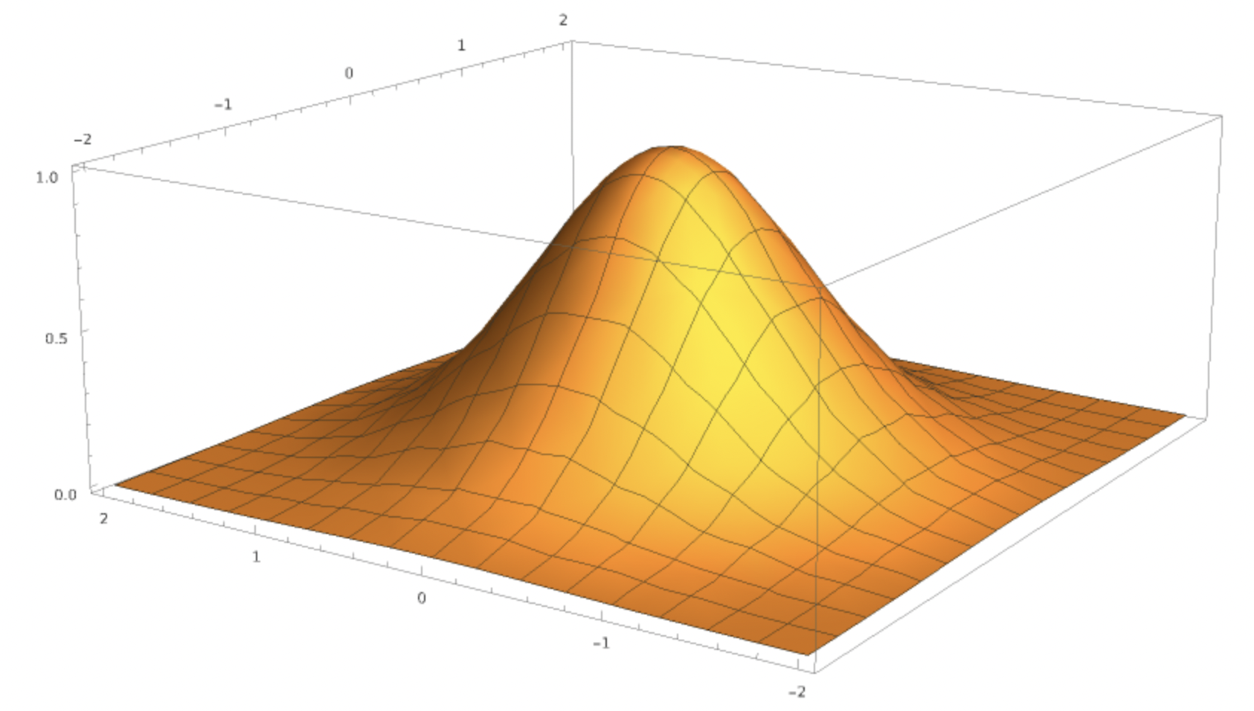
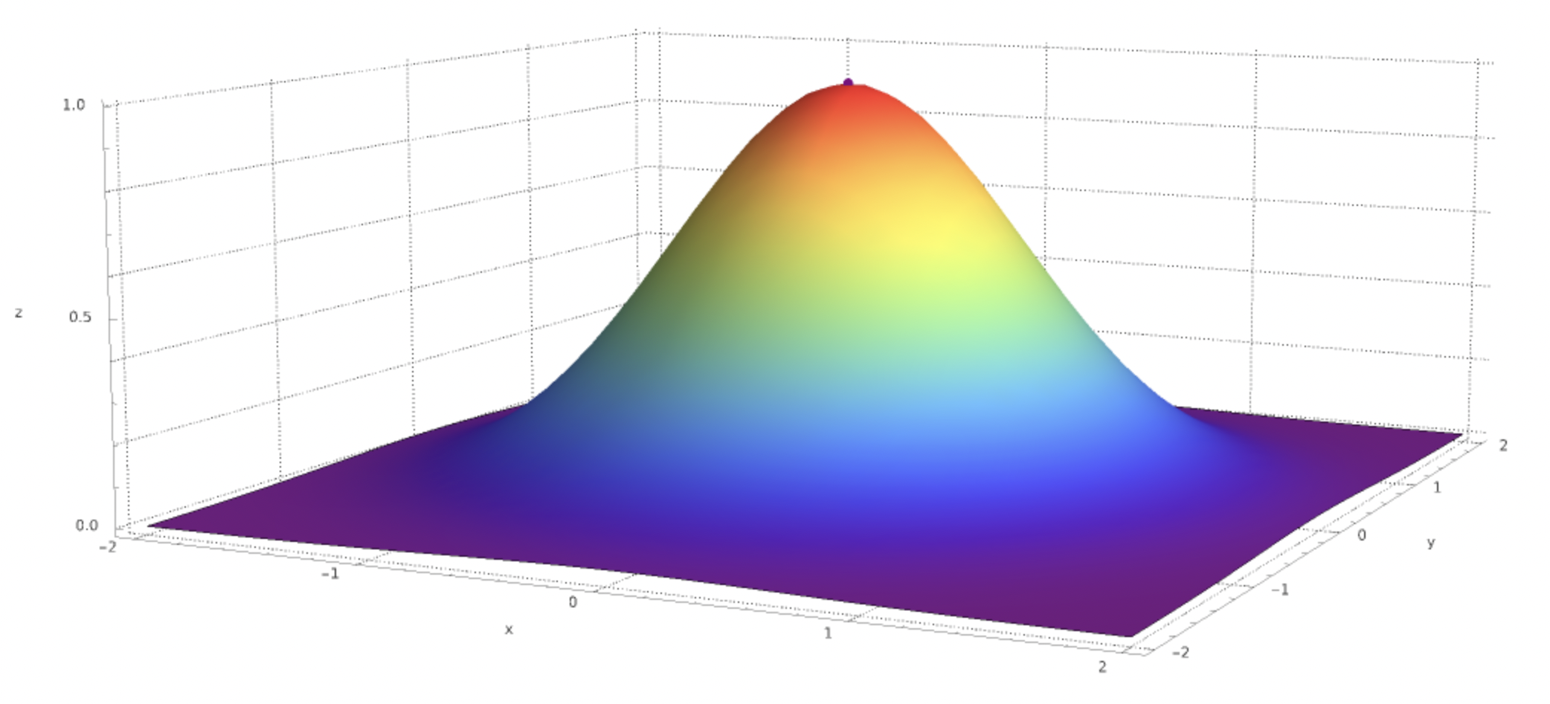
Локальні пошуки
Методи локального пошуку знаходять хороші рішення шляхом невеликих, поступових змін.

Slide 10
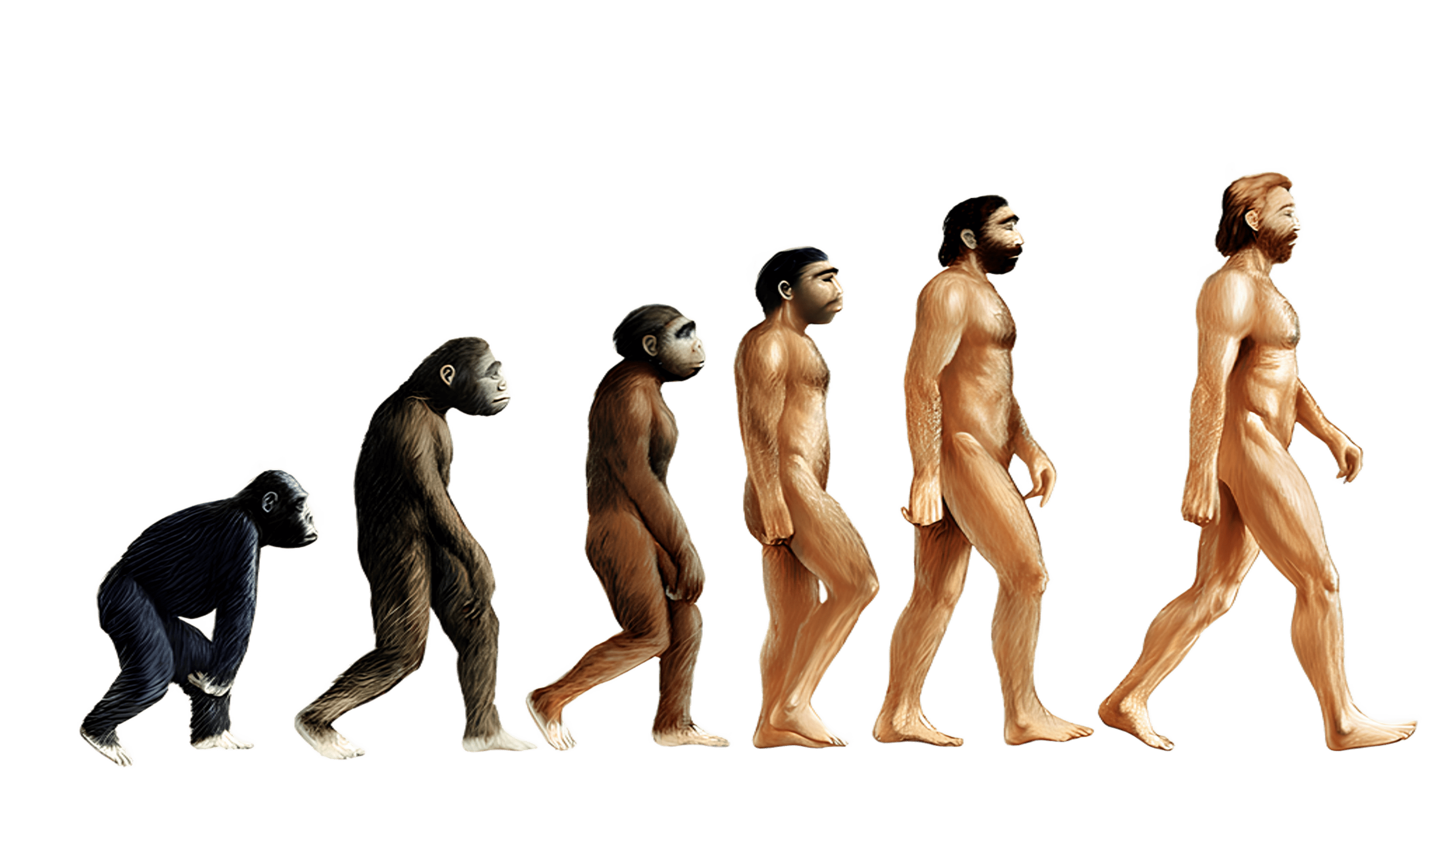
Еволюційні алгоритми

Slide 11
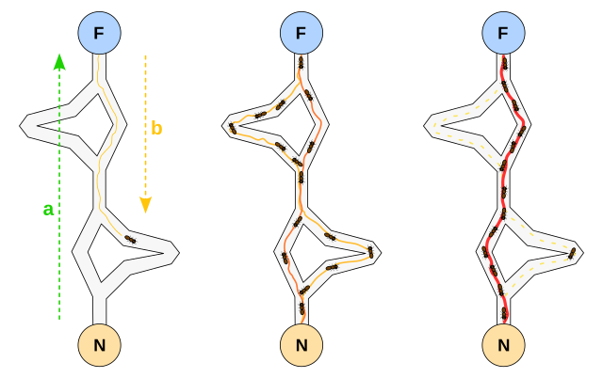
Ройові методи

Slide 12
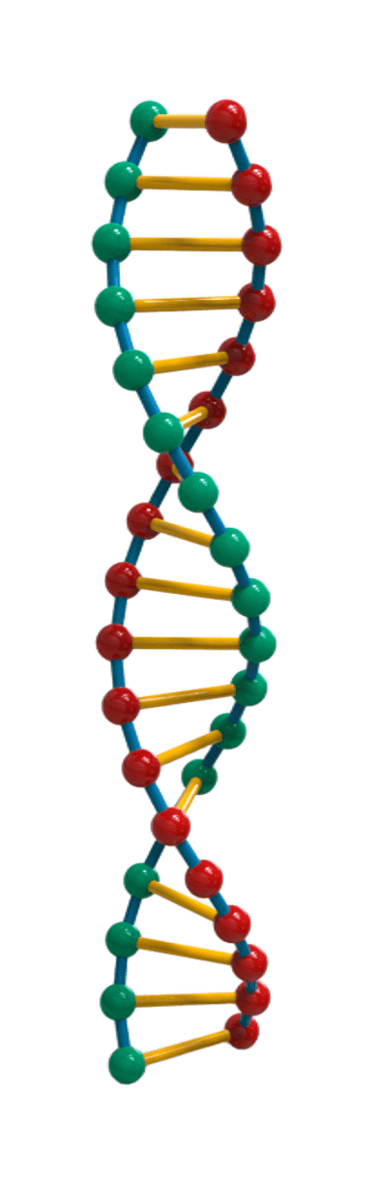

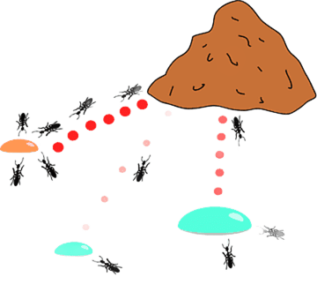
Гібридні та сучасні метаевристики

Slide 13

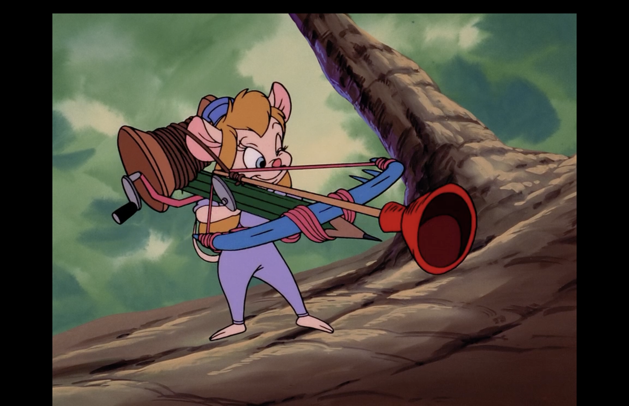
Опис принципу роботи
Алгоритм бджіл - це метод оптимізації, натхненний поведінкою медоносних бджіл.
Ключові процеси
Розвідка
Експлуатація

Slide 14
Формальне представлення
Ініціалізація
Генерація N випадкових рішень.
Ітераційний процес
Вибрати M найкращих джерел.
Обчислити їх фітнес.
Вдосконалити рішення, М - інтенсивніше.
Замінити N-M рішень на нові.
Фіксувати кількість ітерацій.
N
Натуральне число.
M
Натуральне число до 10, бажано не 1.
Краще представити у % (10).
Не дуже велике.
Не дуже мале.

Slide 15
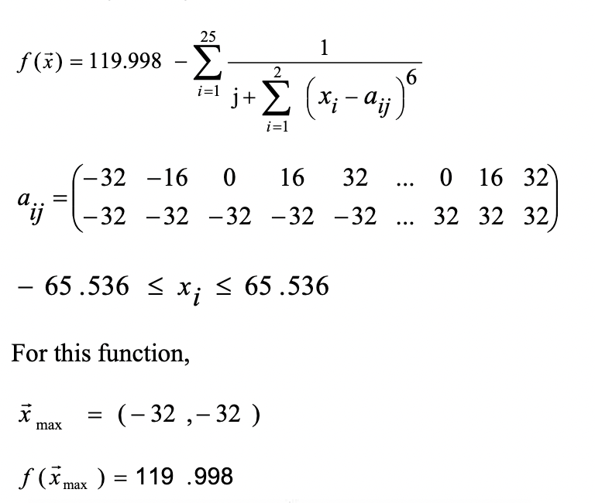
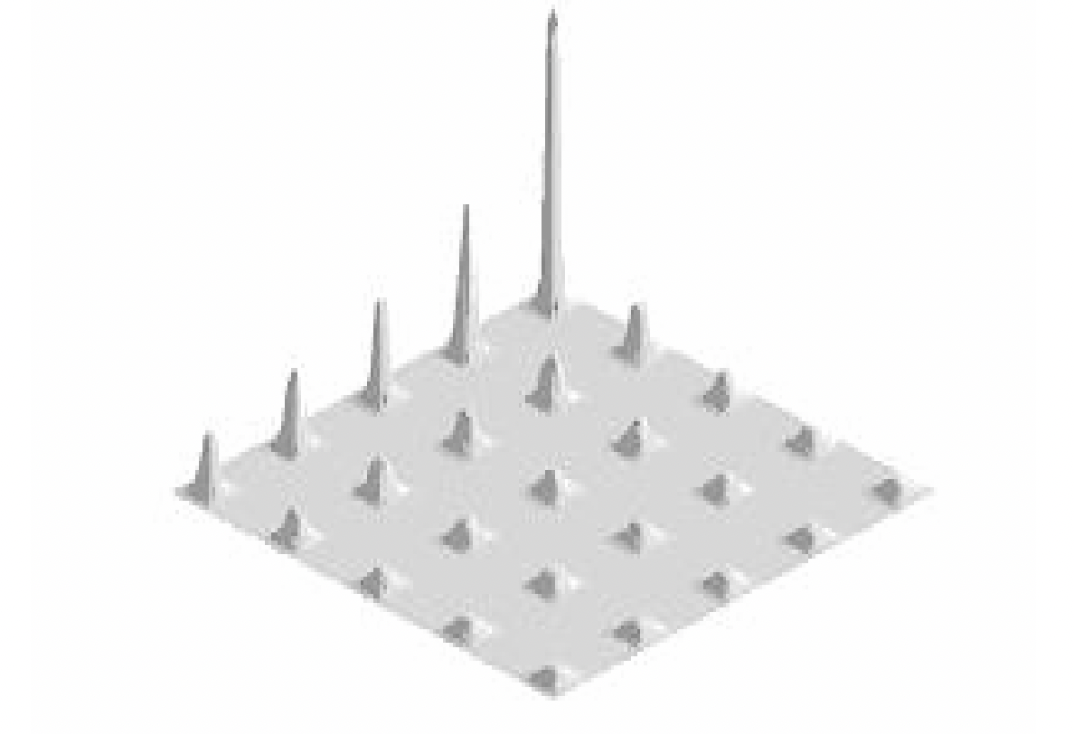
Умова

Slide 16
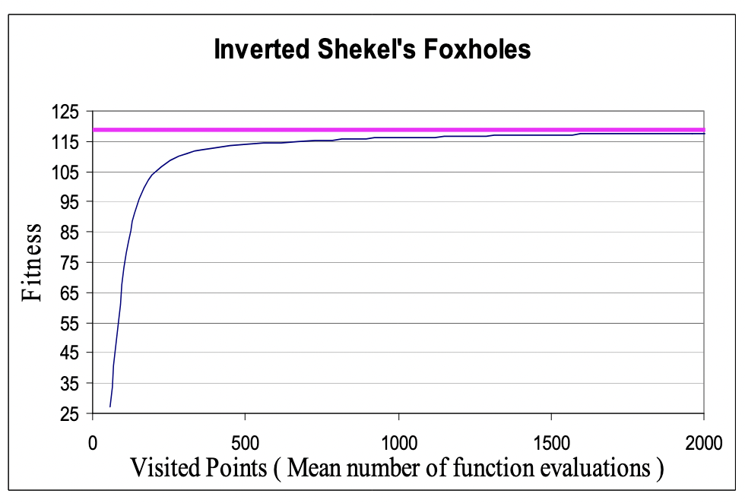
Результат знаходження оптимального розвʼязка

Slide 17
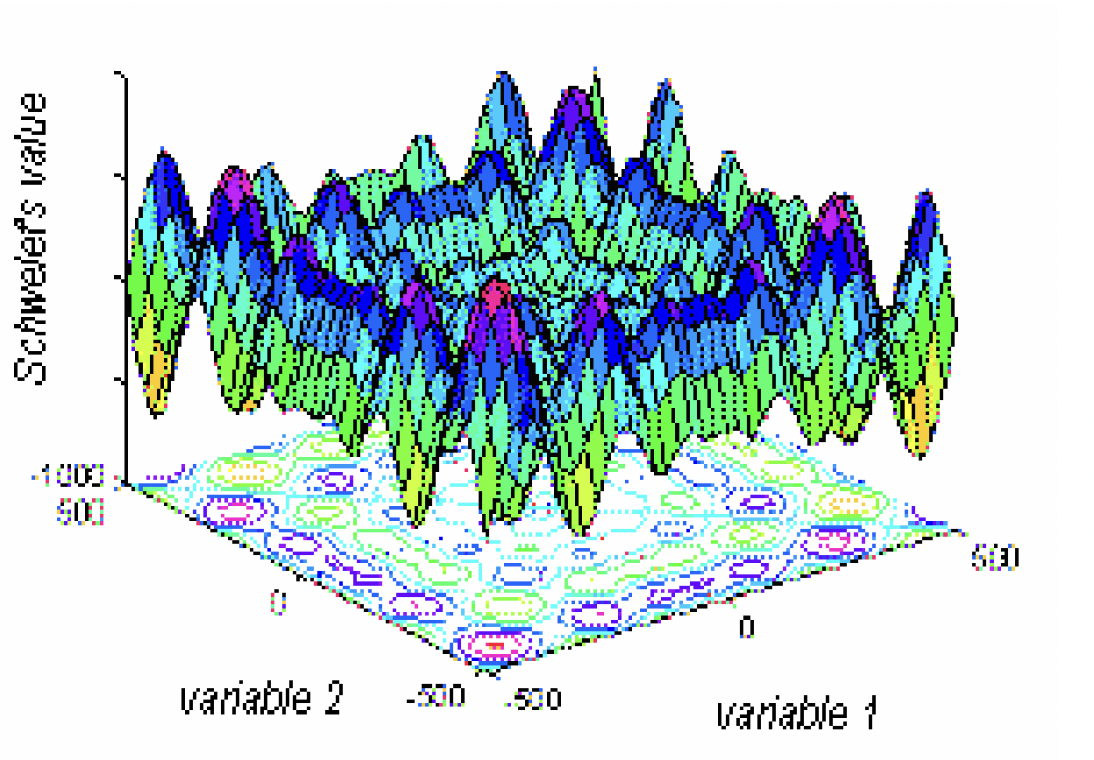
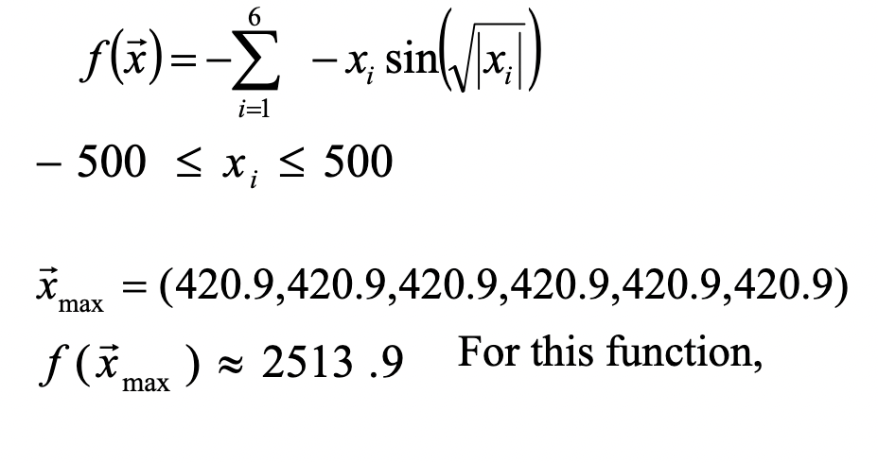
Обернена умова

Slide 18
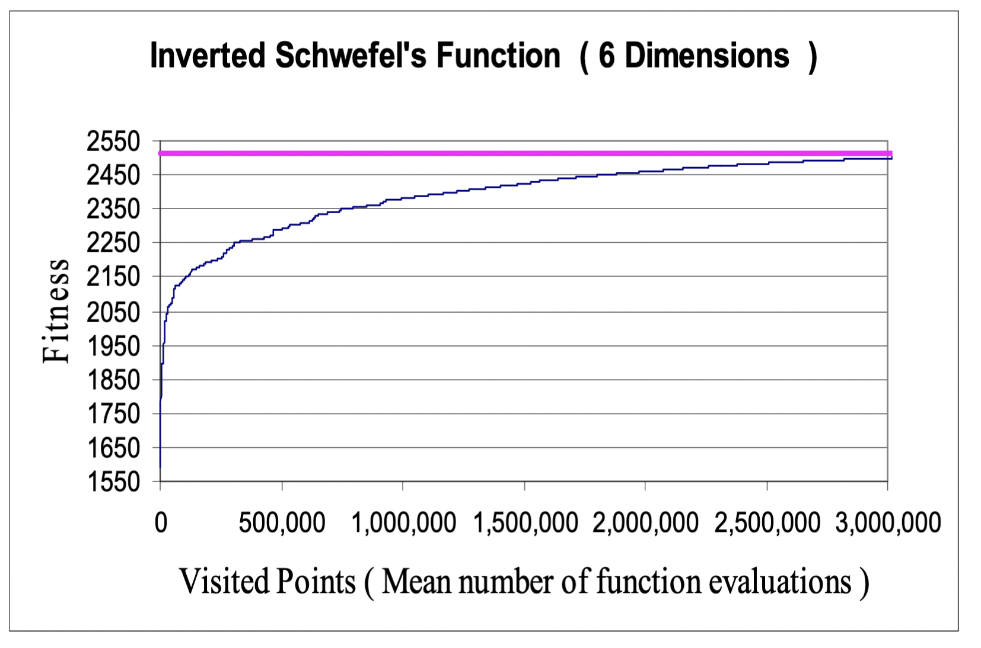
Результат знаходження оптимального розвʼязка

Slide 19
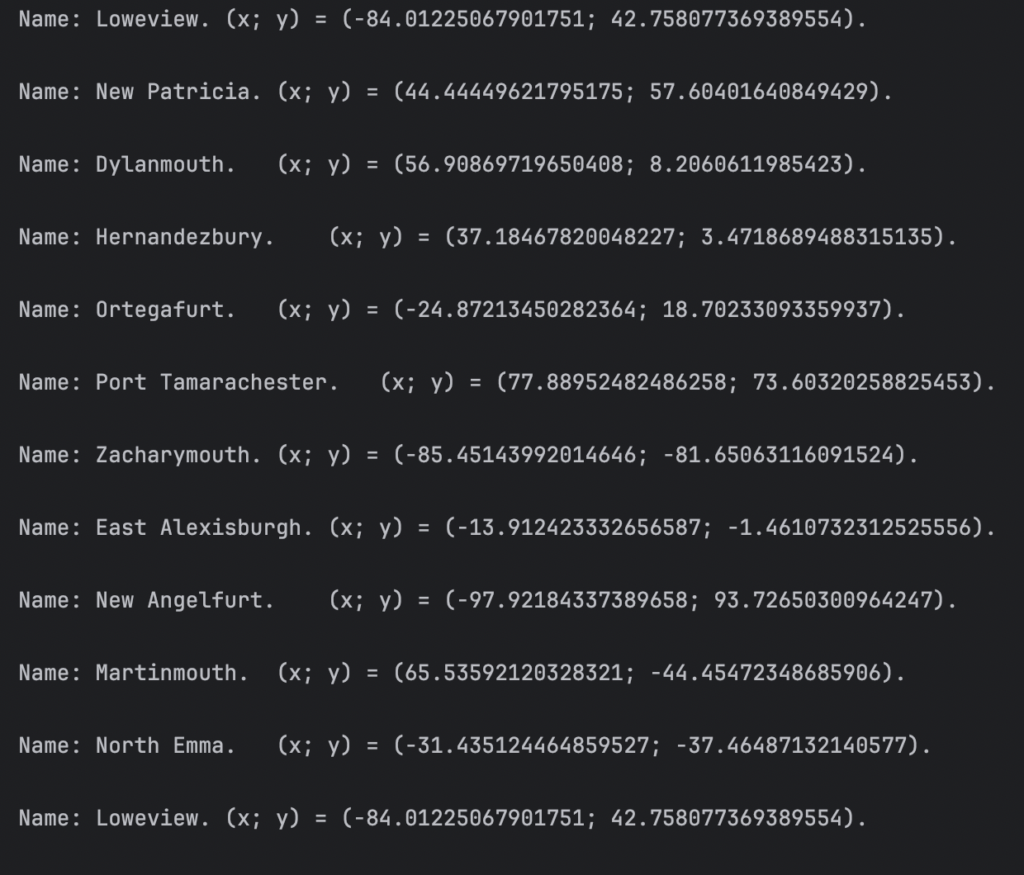
Постановка задачі оптимізації
Задача комівояжера (ЗКМ) полягає в тому, щоб знайти найкоротший маршрут.

Slide 20
Короткий опис алгоритма застосування
Послідовність міст: [0, 1, 2, 3, 4, 5, 0], де 0 — стартове місто
Створюються початкові N(кількість міст, що слід відвідати, без стартового) шляхів.
Фітнес – довжина маршрута (менший - кращій).
Перестановка двох міст, якщо кращі - то більш разів.
Сортується по фітнесу, обираєються кращі.
Відкидаються гірші й створюються нові маршрути.

Slide 21
Короткий опис жадібного алгоритма
Шукає найкоротшу відстань до найближчого міста на даний момент.

Slide 22
Короткий опис класичного алгоритма
Розглядаєте всі можливі варіанти та обираєте найкращий.

Slide 23

Алгоритм бджіл
Швидкість
Ефект
Жадібний
Класичний

Slide 24
Переваги
Бджолиний
Жадібний
Класичний
Оптимальна кількість міст: <50.
Немає меж в кількості міст.
Оптимальна кількість міст: 8.

Slide 25
Обмеження
n Міст | N шляхів | M(10%) | m (N-M) (25%) | M+m | Кіл. рез. (Бджол.) | Кіл. рез. (Жадібн.) | Кіл. рез. (Класчн.) | Кіл. часу у сек. (Бджол.) | Кіл. часу у сек. (Жадібн.) | Кіл. часу у сек. (Класчн.) | Довжина кращого рез. (Бджол.) | Довжина кращого рез. (Жадіб.) | Довжина кращого рез. (Класчн.) | Кращий алгоритм
5 | 5 | 1 | 1 | 2 | 2 | 1 | 60 | 0.1375117301940918 | 0.000014781951904296875 | 0.00030422210693359375 | 347.90856459056727 | 353.02913892661945 | 347.90856459056727 | Клас., Бджол.
8 | 8 | 1 | 2 | 3 | 2 | 1 | 20160 | 0.24193787574768066 | 0.000036716461181640625 | 8.929203271865845 | 495.2564105888952 | 517.5557553005513 | 495.2564105888952 | Бджол.
25 | 25 | 2 | 6 | 8 | 7 | 1 | - | 2.980470657348633 | 0.0003509521484375 | - | 1098.9069605510674 | 1138.0540743246831 | - | Бджол.
50 | 50 | 5 | 11 | 16 | 16 | 1 | - | 33.352641105651855 | 0.0015628337860107422 | - | 1554.4137883319706 | 1193.5286143472476 | - | Жадібний
100 | 50 | 5 | 11 | 16 | 16 | 1 | - | 114.9765830039978 | 0.0074291229248046875 | - | 2527.8658959517884 | 1998.0029536060213 | - | Жадібний
150 | 50 | 5 | 11 | 16 | 16 | 1 | - | 14.782154083251953 | 0.0194246768951416 | - | 5859.091754608703 | 2169.918354343703 | - | Жадібний
250 | 50 | 5 | 11 | 16 | 16 | 1 | - | 22.14896583557129 | 0.04009079933166504 | - | 8508.825726479501 | 2536.917264843946 | - | Жадібний
500 | 50 | 5 | 11 | 16 | 16 | 1 | - | 92.00728702545166 | 0.44174695014953613 | - | 25929.779272110594 | 4086.112141827374 | - | Жадібний

Slide 26
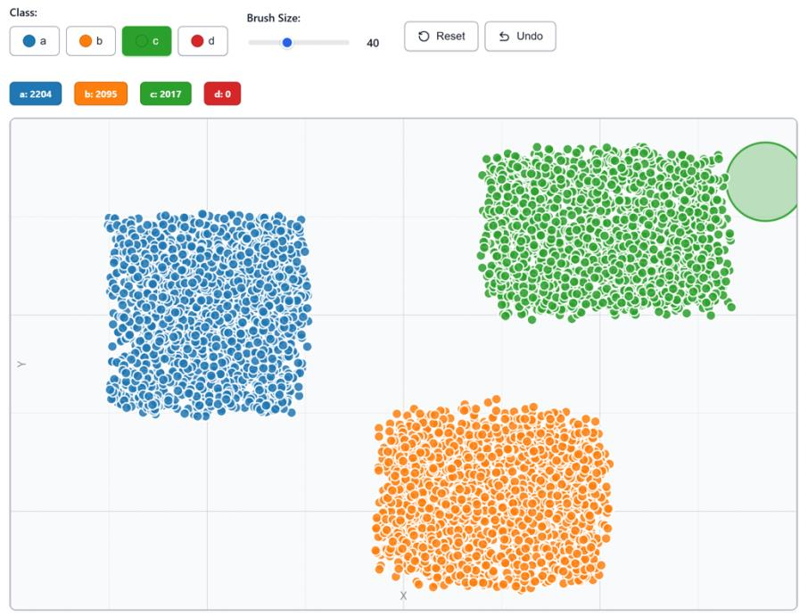
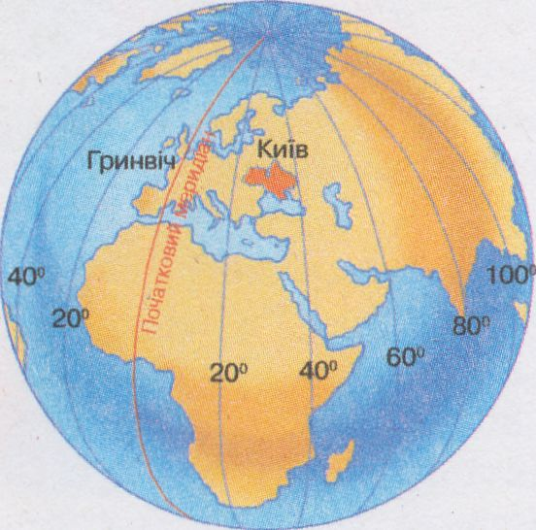
Оптимізація

Slide 27
Основні підсумки
Класичний
Точний
Довгий
Бджолиний
Швидкий
Майже точний
Жадібний
Швидкий
Майже точний
Невелика кількість
Велика кількість

Slide 28


Доцільність використання еврестик

Slide 29
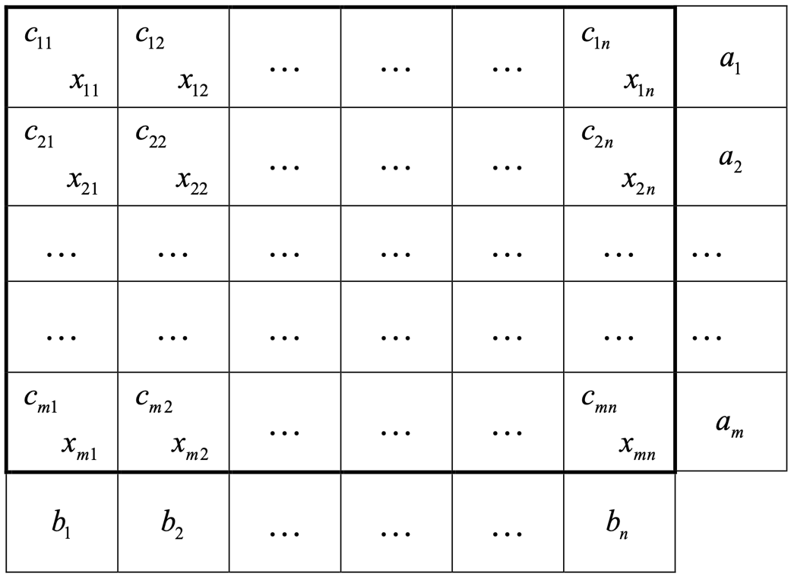


Преспективи застосування

Slide 30
ДЯКУЮ ЗА УВАГУ

